Slide 1

方差

Slide 2



随机变量的数学期望体现了随机变量取值的平均水平,是随机变量的一个重要的数字特征.
但在一些场合，仅仅知道平均值是不够的.
如某零件真实长度为a,现用甲、乙两台仪器各测量10次,将测量结果X 用坐标上的点表示如图：
测量结果的均值都是 a
甲仪器测量结果
哪台仪器好一些?
较好
乙仪器测量结果
因为乙仪器的测量结果集中在均值附近

Slide 3
又如,甲、乙两门炮同时向一目标射击10发炮弹，其落点距目标的位置如图：
乙较好
甲炮射击结果
乙炮射击结果
你认为哪门炮射击效果好一些呢?
因为乙炮的弹着点较集中在中心附近 .

Slide 4
为此需引进另一个数字特征,用它来度量随机变量取值在其中心附近的离散程度.
——衡量随机变量取值波动程度的一个数字特征.
这就是我们这一讲要介绍的方差
？
如何定义？
引例 甲、乙两射手各发6 发子弹, 击中的环数分别为：
甲 10, 7, 9, 8, 10, 6,
问哪一个射手的技术较好？
乙 8, 7, 10, 9, 8, 8,

Slide 5
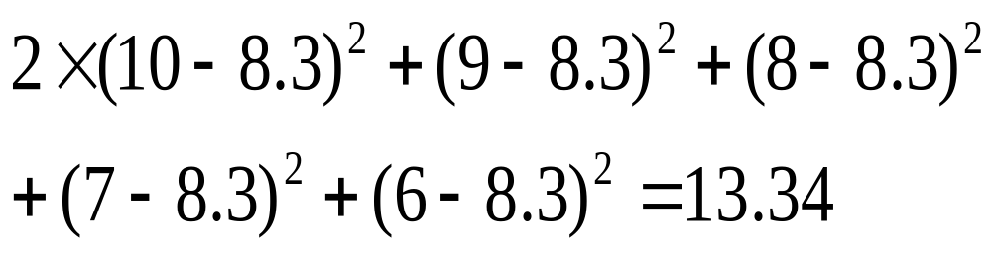
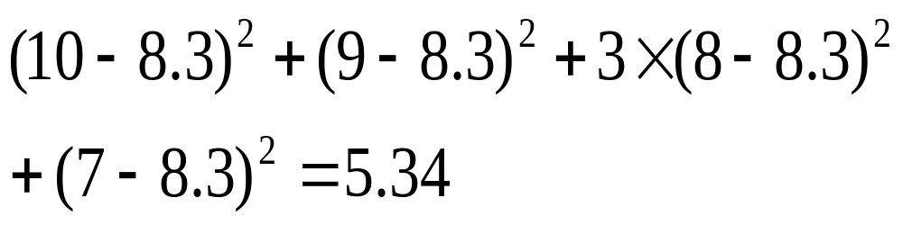
解 首先比较平均环数
甲 10, 7, 9, 8, 10, 6,
甲 = 8.3,
乙 = 8.3
乙 8, 7, 10, 9, 8, 8,
再比较稳定程度
甲:
乙:
乙比甲技术稳定，故乙技术较好.

Slide 6
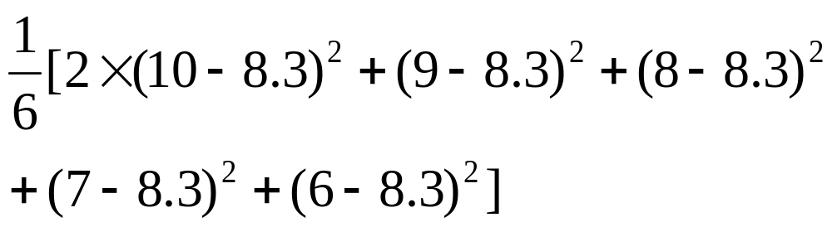
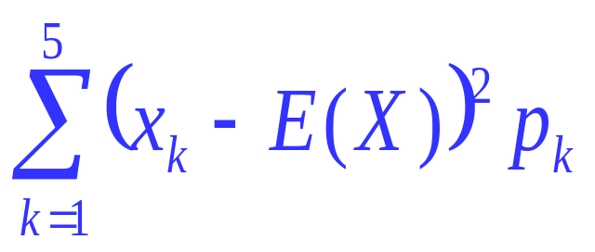
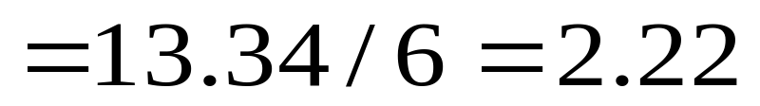
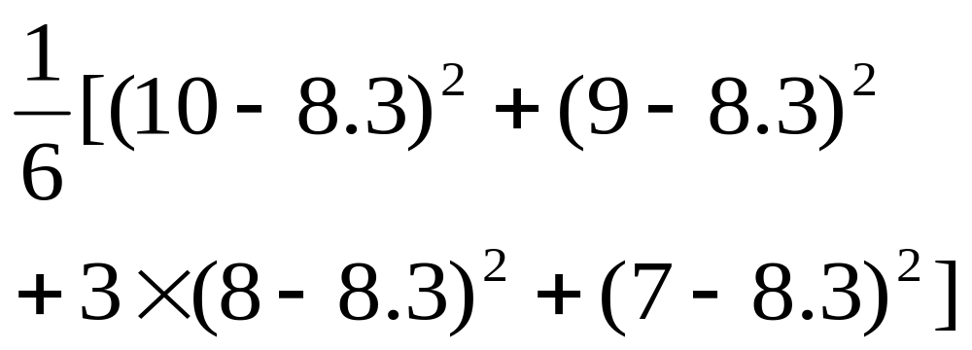
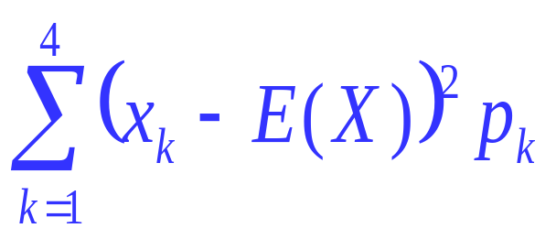
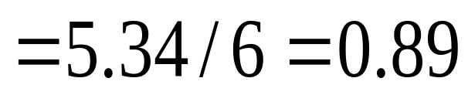
进一步比较平均偏离平均值的程度
甲
乙
E [X - E(X)]²

Slide 7
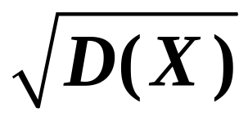
4.2 方差
一、方差的定义
定义
若E [X - E(X)]² 存在, 则称其为随机
变量 X 的方差, 记为D (X ) 或 Var (X )
即 D (X ) = E [X - E(X)]²
称
为 X 的均方差或标准差.
两者量纲相同
D(X ) —— 描述 r.v. X 的取值偏离平均值
的平均偏离程度
—— 数

Slide 8
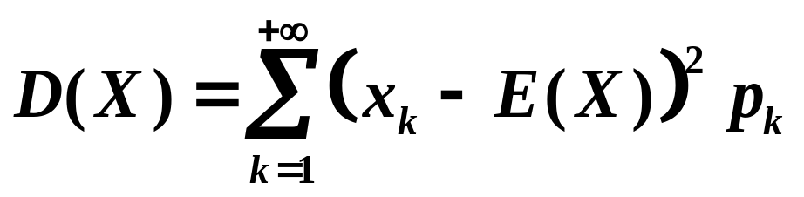
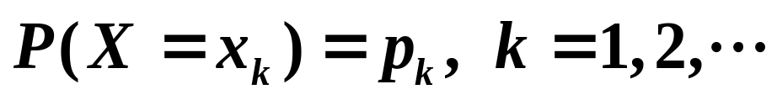
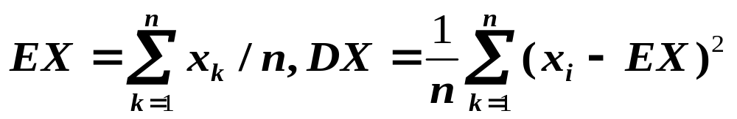
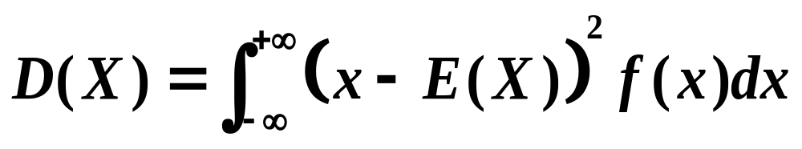
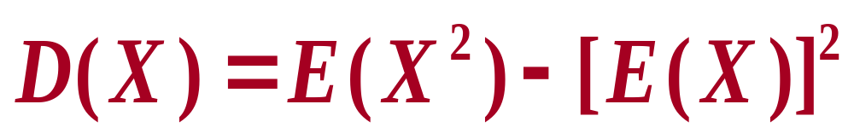
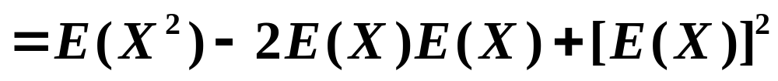
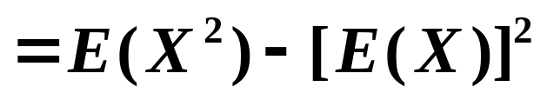
若 X 为离散型 r.v.，分布律为
r.v.X的取值为x_{i} ,
P{X=x_{i}}=1/n
若 X 为连续型r.v. ,
概率密度为 f (x)
计算方差的常用公式：
证:

Slide 9
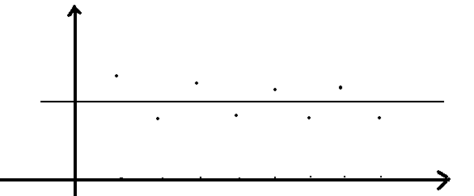
1.方差非负，即DX ≥0；
2. EX的取值相当于物理学上作一条直线，使所有的点均匀分布在直线的两边;
x₁ x₂ x₃ x₄ x₅ x₆ x₇ x_{n}
EX
1 2 3 4 5 6 7 n
3. DX的取值相当于平均误差；
4. DX=0的充分必要条件为r.v.X 的取值为常数.

Slide 10
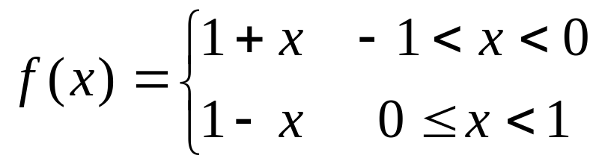
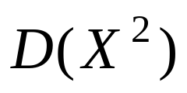
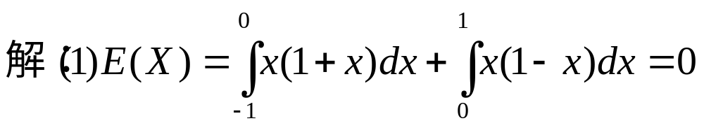
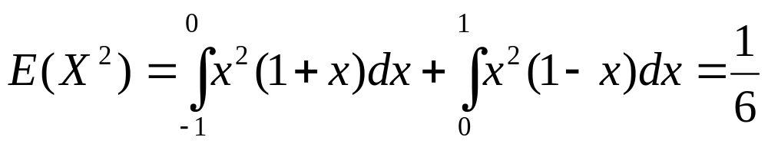
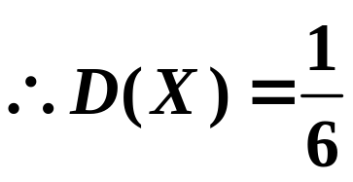
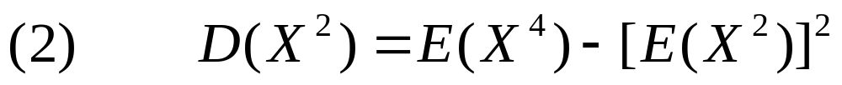
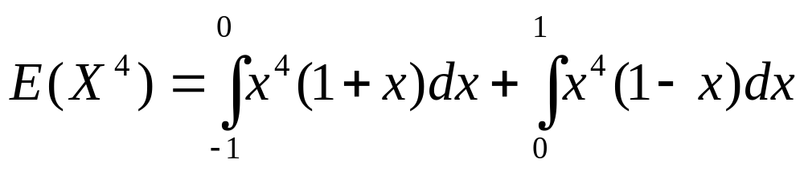
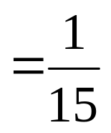
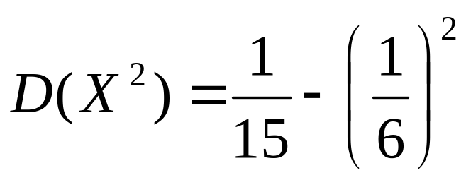
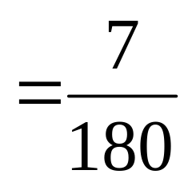
例1：设随机变量X的概率密度为
1)求D（X）, 2)求

Slide 11
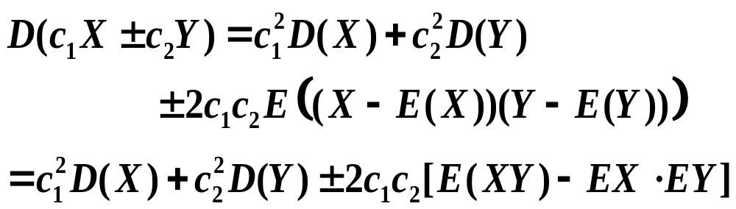
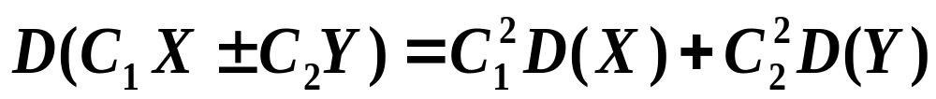
二、方差的性质
1. D (c) = 0
D(c₁X+c₂ )=c₁²D(X)
2. D (cX ) = c²D(X)
3.
特别地，若X ,Y 相互独立，则

Slide 12
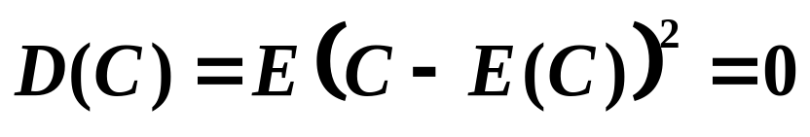
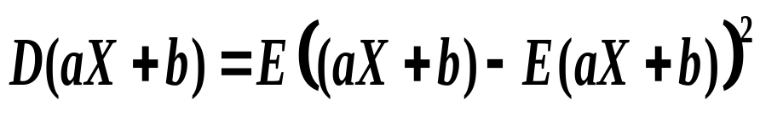
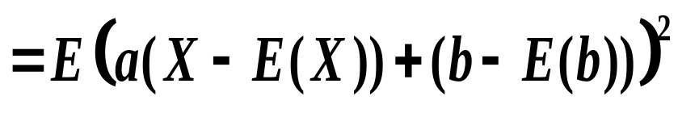
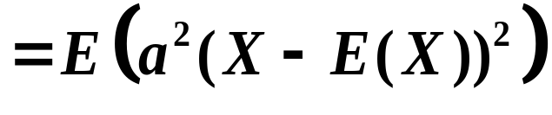
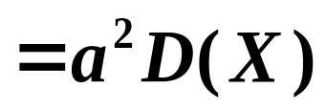
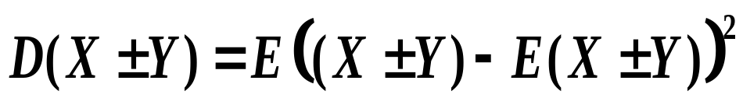
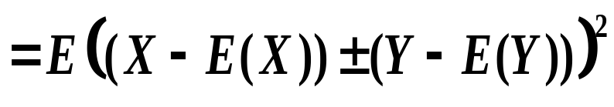

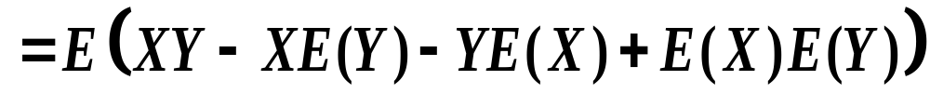
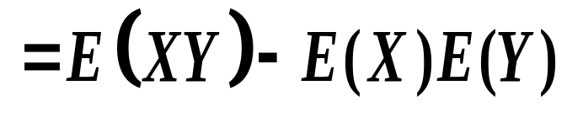
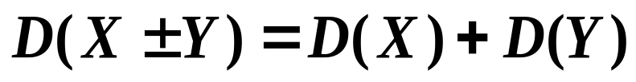
证1:
证2:
证3:
而
当 X ,Y 相互独立时，

Slide 13
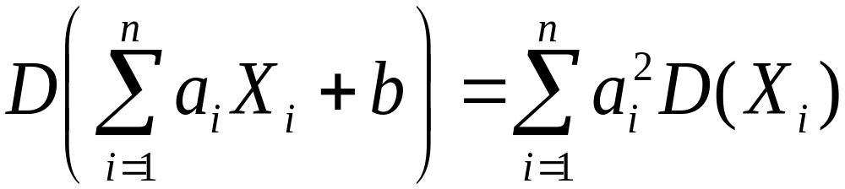
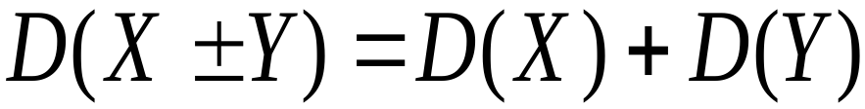
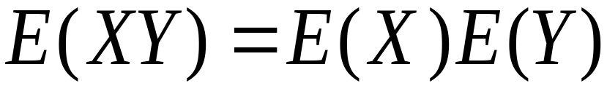
推论:若X₁,…,X_{n}相互独立, a₁,a₂,…,a_{n},b为常数.
则
若X ,Y 相互独立
4. 对任意常数C, D (X ) ≤ E(X – C)² ,
当且仅当C = E(X )时等号成立
D (X ) = 0
P (X = E(X))=1
称为X 依概率 1 等于常数 E(X)

Slide 14
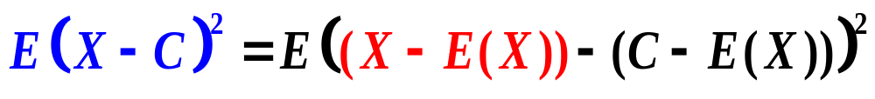
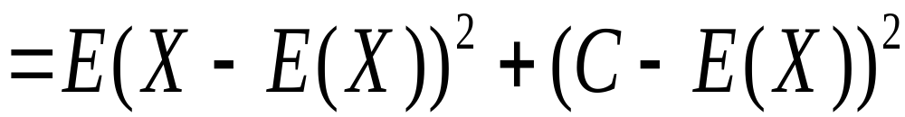
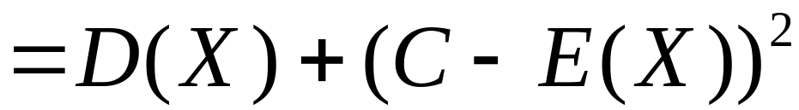
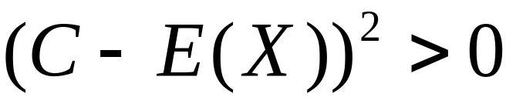
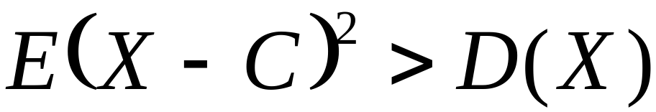
4. 对任意常数C, D(X)≤E(X–C)² ,
当且仅当C =E(X)时等号成立
证4:
常数a
当C = E(X )时，显然等号成立；
当C ≠ E(X )时，

Slide 15
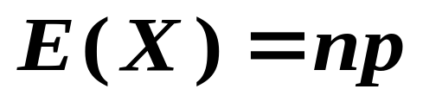
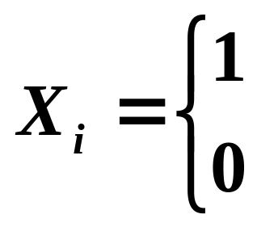
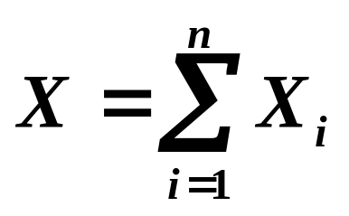




二、几个重要r.v.的方差
服从两点分布的随机变量,其方差为pq
1. 二项分布B(n, p)：
设
第i次试验事件A发生
则
第i次试验事件A不发生

Slide 16








2. 泊松分布P(λ)：

Slide 17


3. 均匀分布U(a, b)：
4.指数分布Exp(λ)：

Slide 18



5. 正态分布N(μ, σ ²)

Slide 19



常见随机变量的方差
分布
概率分布
方差
参数为p 的
0-1分布
p(1-p)
B(n,p)
np(1-p)
P(λ)
λ

Slide 20






分布
概率密度
方差
区间(a,b)上
的均匀分布
Exp(λ)
N(μ,σ ²)

Slide 21



独立，c_{i}为常数，
则
正态随机变量的线性组合仍服从正态分布，

Slide 22


在已知某些分布类型时,若知道其期望和方差,便常能确定分布.
例4 已知 X 服从正态分布, E(X ) = 1.7,
D(X ) = 3, Y =1 – 2 X , 求Y 的密度函数.
解

Slide 23




例5 已知X ,Y 相互独立, 且都服从
N (0,0.5), 求 E( | X – Y | ).
解
故

Slide 24


标准化随机变量
设随机变量 X 的期望E(X )、方差D(X )
都存在, 且D(X ) ≠ 0, 则称
为 X 的标准化随机变量. 显然，

Slide 25




仅知 r.v.的期望与方差并不能确定其分布
例如
-1 0 1
P
0.1 0.8 0.1
有相同的
期望方差
但是分布
却不相同
与
-2 0 2
P
0.025 0.95 0.025

Slide 26





例8 已知X的d.f.为
其中 A ,B 是常数，且 E (X ) = 0.5.
求A ,B; (2) 设Y=X ²,求E(Y),D(Y)
解 (1)

Slide 27





(2)

